Slide 1
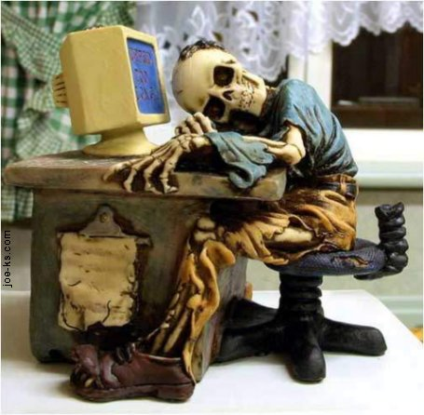
Кибераддикция

Slide 2
Что такое компьютерная зависимость?
По мнению психологов, компьютерной зависимости зачастую подвержены неуверенные люди, которые испытывают неудовлетворенность, трудности в общении, имеют комплексы и низкую самооценку. А ПК предоставляет им возможность реализовать свои желания и уйти от реальности, почувствовать себя сильными и значимыми. Психологической зависимости зачастую подвержены подростки. Зависимость бывает двух видов: сетеголизм и кибераддикция.

Slide 3
Сетеголизм.
Сетеголики – зависимые от Интернета люди. Они запросто поводят половину суток, неустанно скачивая программы, музыку, или банально общаясь в чате. Такие люди заводят виртуальные знакомства и не торопятся переносить их в реальность. У сетеголиков наблюдаются неуравновешенность, неряшливость, рассеянность, плохое отношение к близким, утрата внутренних ориентиров. Кроме того у них появляется стремление часто проверять электронную почту, увеличивать проведенное онлайн время. Статистические данные утверждают, что около пяти процентов пользователей Интернета являются сетеголиками.

Slide 4
Кибераддикция.
Кибераддикция
Кибераддикция (компьютерная зависимость) относится к нехимическим аддиктивным (зависимым) расстройствам. Но при наличии достаточного стажа при компьютерной зависимости, как и при любой другой, наряду с симптомами психической зависимости проявляются признаки физической зависимости, такие как снижение настроения, чувство тревоги, нарушение сна , отсутствие чувства отдыха после сна, головные боли, отсутствие аппетита, снижение либидо.
Со временем у кибераддикта развивается социальная дезадаптация - потеря работы, семьи, сужение круга интересов, чувство безысходности. Всё это нередко приводит к развитию клинически выраженной депрессии.
В таких случаях наряду с психотерапевтическим воздействием необходима консультация психиатра и присоединение терапии препаратами, снимающими психоэмоциональное напряжение: антидепрессантами, седативными и снотворными средствами. При комплексном (психотерапия и фармакотерапия) подходе терапия зависимостей гораздо более эффективна.

Slide 5
Кибераддикция – это зависимость от компьютерных игр. Психологами разработана следующая их классификация по степени опасности:
1. Ролевые игры, которые дают большую возможность ухода от реальности.- игры, где окружение видно от лица героя- игры, с видом извне на своего персонажа (квесты), тут происходит приравнивание себя к компьютерному персонажу- стратегии – игрок может выступать в любой руководящей должности, с головой в это погружаются индивидуумы, обладающие хорошей фантазией
2. Неролевые игры, где игрок не чувствует себя в роли персонажа, а значит влияние на личность человека ярко не выражено.- аркады обычно имеют слаборазвитый сюжет, в них главное быстро стрелять, передвигаться и собирать разнообразные предметы.- головоломки- игры на быстроту реакции – тут присутствует мотивации набрать как можно больше очков.

Slide 6
Основные виды компьютерной зависимости.
На основании некоторых исследований удалось классифицировать компьютерную зависимость на несколько видов. Это:
- зависимость от интернета;
- зависимость от интернет-шоппинга;
- зависимость от виртуального общения и знакомств;
- игровая зависимость;
- зависимость от аукционов и розыгрышей.

Slide 7
Врачи считают, что даже привычное и, на первый взгляд, безобидное общение подростков в социальных сетях стоит рассматривать как начало компьютерной зависимости.
Страшной зависимостью могут страдать абсолютно все: мужчины и женщины, подростки и взрослые люди, одинокие и состоящие в браке. Женщины не слишком часто становятся заложницами виртуальной жизни. Чаще всего в группу риска попадают те, кто одинок и жаждет общения, признания и легкого флирта. Женщины редко становятся заядлыми игроманами, компьютерные игры, в отличие от мужской половины населения, их интересуют крайне редко. А вот онлайн-шоппинг, скидки, распродажи и модные интернет-бутики часто «затягивают» представительниц прекрасного пола в виртуальный мир.

Slide 8
Мужчины – это та группа риска, для которой характерна зависимость игровая. Разнообразие игра на просторах интернета позволяет найти себе занятие по вкусу. Это могут быть эротические игры, игры со стрельбой, звукозаписывающие сайты и порталы с новинками кино. Часто семейные пары разводятся именно по причине компьютерной зависимости. Интернет заменяет мужчинам любимых супруг и детей, поэтому возникают скандалы и непонимания. Опасными симптомами проявления зависимости мужчин от компьютеров могут стать их отказ от ужинов и обедов, прогулы на работе, обманы в адрес супруг. Ультиматумами и шантажом исправить ситуацию не удастся, тем более, что абсолютно все мужчины уверены в своей правоте. В данном случае оптимальным вариантом будет компромиссное решение: время, отведенное для развлечений за компьютером, должно быть сведено к минимуму. Постепенно, день за днем, сокращая нахождение супруга около монитора, можно суметь доказать ему, что и без интернета жизнь может быть прекрасной.

Slide 9
Если взрослых можно переубедить компромиссом и уговорами, то с подростками дело обстоит совершенно иначе. Подростковый период характеризуется перепадами настроения и проявлением своего «я» и без влияния компьютеров, а интернет только усугубляет положение. Повышенная раздражительность, психозы, агрессивность и неадекватное поведение подростков должны насторожить родителей и заставить их принять меры. Потребуется помощь квалифицированного психиатра, психолога, невролога. Они назначат препараты, которые воздействуют на центральную нервную систему, разработают тактику поведения и бесед с трудным ребенком, что обязательно поможет избавить его от компьютерной зависимости. Родители должны помнить, что дети и подростки не осознают всей той опасности, которая кроится в зависимости от компьютеров и интернета. Многим мама и папам хочется гордиться тем, что их чадо уже в пятилетнем возрасте ловко управляется с мышью и клавиатурой. На самом деле, это не повод для гордости, а причина задуматься об изменении спектра развлечений и увлечений ребенка.

Slide 10
Спасибо за внимание!

